Slide 1
.
المدة:45د
المكون:الرياضيات
المستوى الثاني
الموضوع: 062 أستثمر ما تعلمته 17
دعم الدرسين 31و32.
المرجع: فضاء الرياضيات
الدرس من إعداد: رشيد العوفير
الكفايات و القدرات المستهدفة:
.
صيغة العمل: ينجز العمل جماعيا و على الكراسات.
اللوازم الضرورية:جداول صور ألواح.

Slide 2
حصة 1
أنشطة ترييض الوضعيات و بناء المفاهيم

Slide 3
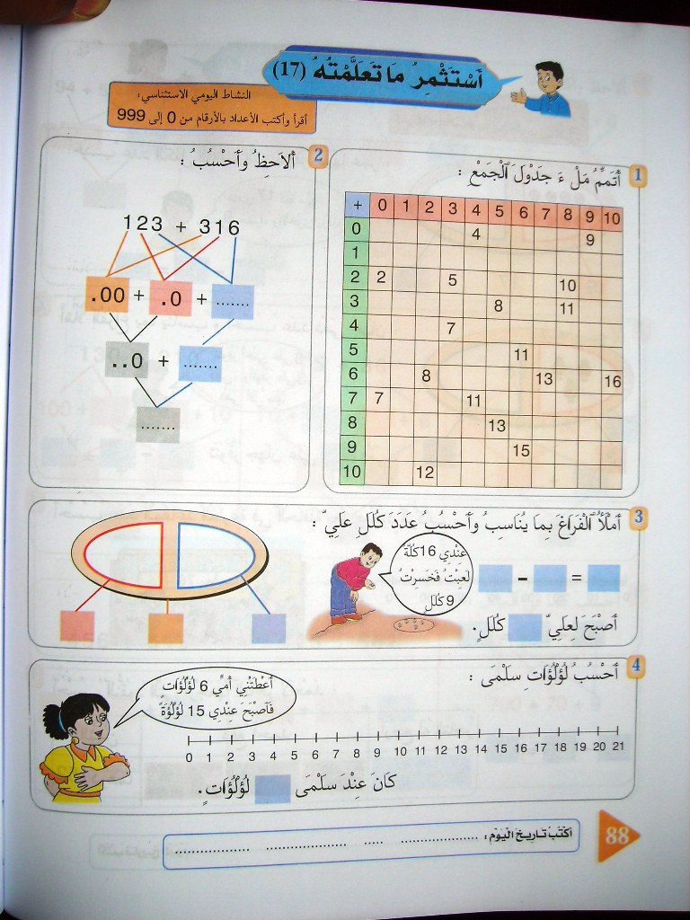

Slide 4
0
1
2
3
5
6
7
8
10

Slide 5
0
1
2
3
5
6
7
8
10
1
2
3
4
5
6
7
8
9
10
11

Slide 6
0
1
2
3
5
6
7
8
10
1
2
3
4
5
6
7
8
9
10
11
2
3
4
5
7
8
9
10
6
11
12

Slide 7
0
1
2
3
5
6
7
8
10
1
2
3
4
5
6
7
8
9
10
11
2
3
4
5
7
8
9
10
6
11
12
3
4
5
7
8
9
10
6
11
12
13

Slide 8
0
1
2
3
5
6
7
8
10
1
2
3
4
5
6
7
8
9
10
11
2
3
4
5
7
8
9
10
6
11
12
3
4
5
7
8
9
10
6
11
12
13
4
5
6
7
8
9
10
11
12
13
14

Slide 9
0
1
2
3
5
6
7
8
10
1
2
3
4
5
6
7
8
9
10
11
2
3
4
5
7
8
9
10
6
11
12
3
4
5
7
8
9
10
6
11
12
13
4
5
6
7
8
9
10
11
12
13
14
5
6
7
8
9
10
11
12
13
14
15

Slide 10
0
1
2
3
5
6
7
8
10
1
2
3
4
5
6
7
8
9
10
11
2
3
4
5
7
8
9
10
6
11
12
3
4
5
7
8
9
10
6
11
12
13
4
5
6
7
8
9
10
11
12
13
14
5
6
7
8
9
10
11
12
13
14
15
6
7
8
9
10
11
12
13
14
15

Slide 11
0
1
2
3
5
6
7
8
10
1
2
3
4
5
6
7
8
9
10
11
2
3
4
5
7
8
9
10
6
11
12
3
4
5
7
8
9
10
6
11
12
13
4
5
6
7
8
9
10
11
12
13
14
5
6
7
8
9
10
11
12
13
14
15
6
7
8
9
10
11
12
13
14
15
7
8
9
10
11
12
13
14
15
16
17

Slide 12
0
1
2
3
5
6
7
8
10
1
2
3
4
5
6
7
8
9
10
11
2
3
4
5
7
8
9
10
6
11
12
3
4
5
7
8
9
10
6
11
12
13
4
5
6
7
8
9
10
11
12
13
14
5
6
7
8
9
10
11
12
13
14
15
6
7
8
9
10
11
12
13
14
15
7
8
9
10
11
12
13
14
15
16
17
8
9
10
11
12
13
14
15
16
17
18

Slide 13
0
1
2
3
5
6
7
8
10
1
2
3
4
5
6
7
8
9
10
11
2
3
4
5
7
8
9
10
6
11
12
3
4
5
7
8
9
10
6
11
12
13
4
5
6
7
8
9
10
11
12
13
14
5
6
7
8
9
10
11
12
13
14
15
6
7
8
9
10
11
12
13
14
15
7
8
9
10
11
12
13
14
15
16
17
8
9
10
11
12
13
14
15
16
17
18
9
10
11
12
15
13
14
16
17
18
19

Slide 14
0
1
2
3
5
6
7
8
10
1
2
3
4
5
6
7
8
9
10
11
2
3
4
5
7
8
9
10
6
11
12
3
4
5
7
8
9
10
6
11
12
13
4
5
6
7
8
9
10
11
12
13
14
5
6
7
8
9
10
11
12
13
14
15
6
7
8
9
10
11
12
13
14
15
7
8
9
10
11
12
13
14
15
16
17
8
9
10
11
12
13
14
15
16
17
18
9
10
11
12
15
13
14
16
17
18
19
10
11
12
15
13
14
16
17
18
19
20

